Slide 1
Муниципальное казенное дошкольное образовательное учреждение Искитимского района Новосибирской области детский сад комбинированного вида «Красная шапочка» р.п. Линево 633216, Новосибирская область, Искитимский район, р.п. Линево, 4-й микрорайон, дом 15 Контактный телефон: 8 (383) 43-33-821 Факс: 8 (383) 43-33-821 Адрес электронной почты: ds_kra_isk@edu54.ru
Выпускной бал подготовительной группы «Белоснежка»
Поезд «До свидания, детский сад – Здравствуй, школа!»
Воспитатель высшей квалификационной категории Артюшенко Ю.В.

Slide 2
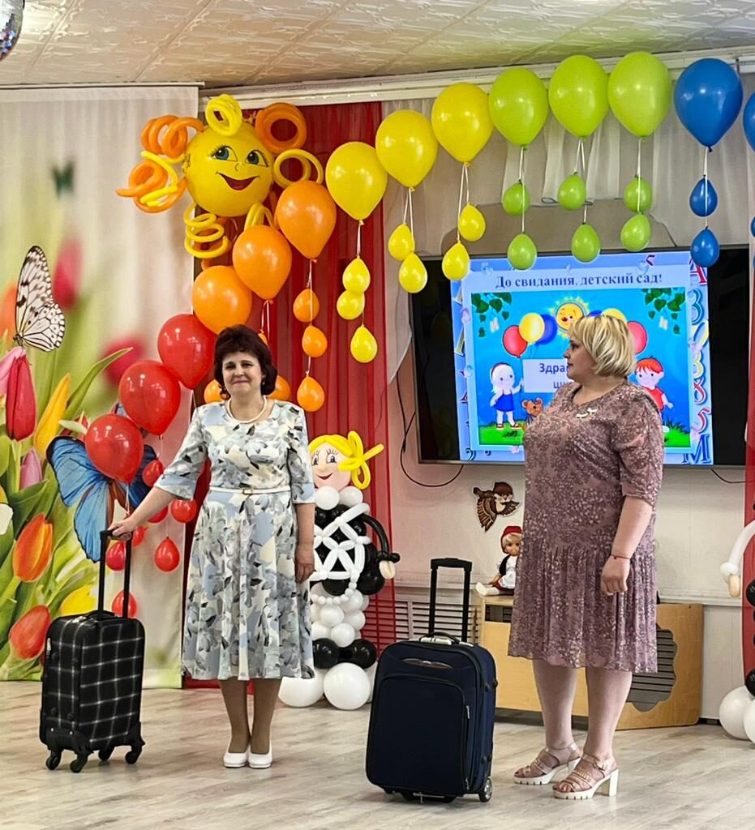
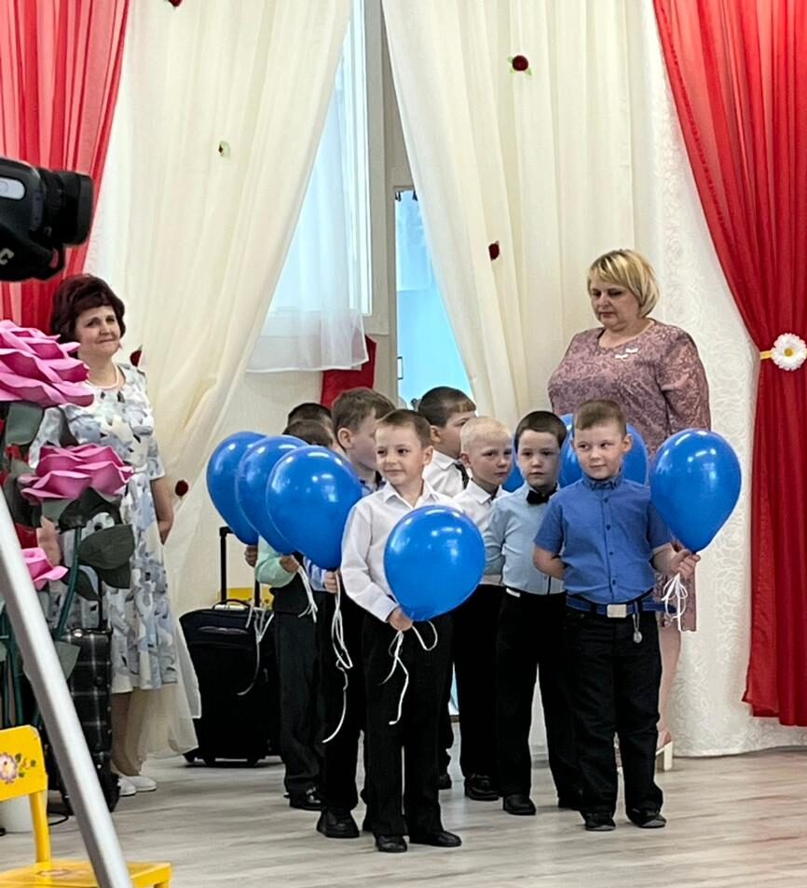
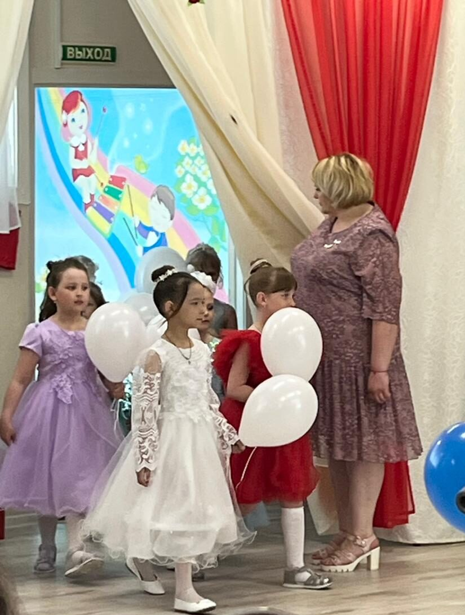
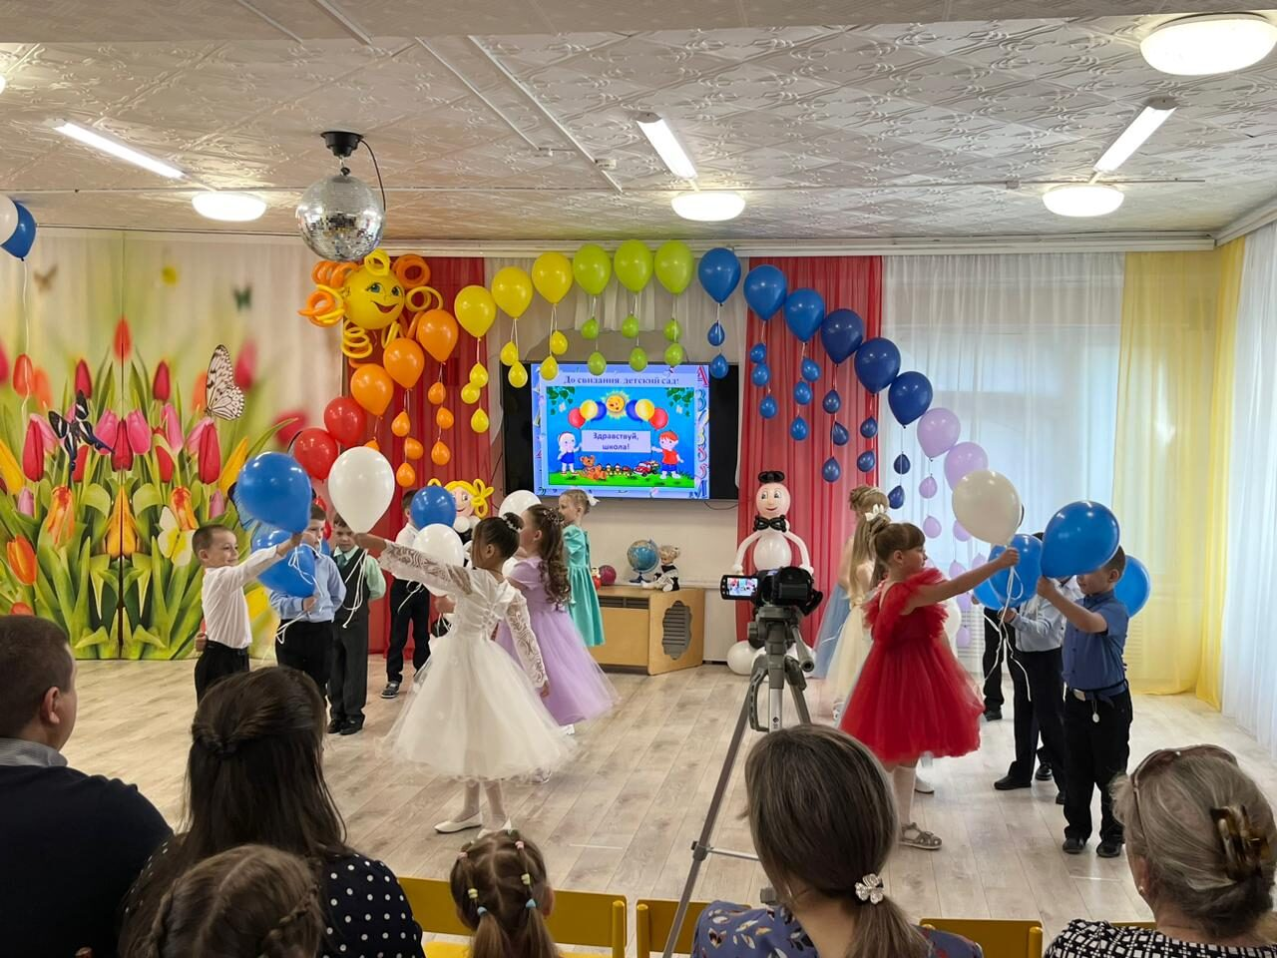

Slide 3
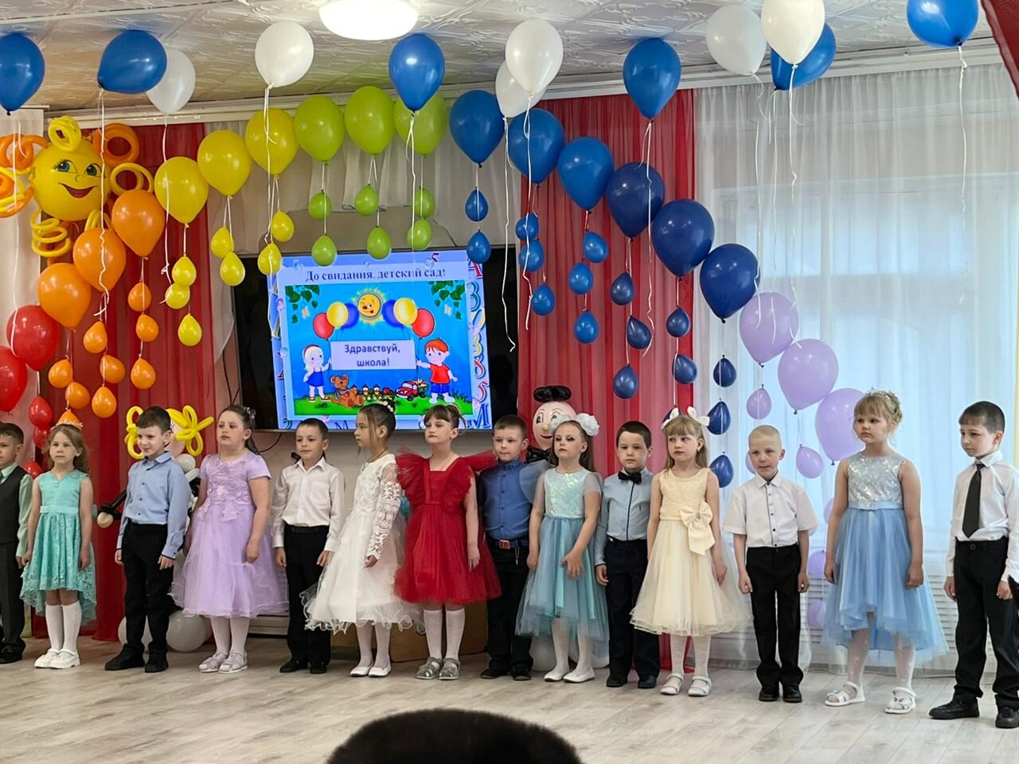
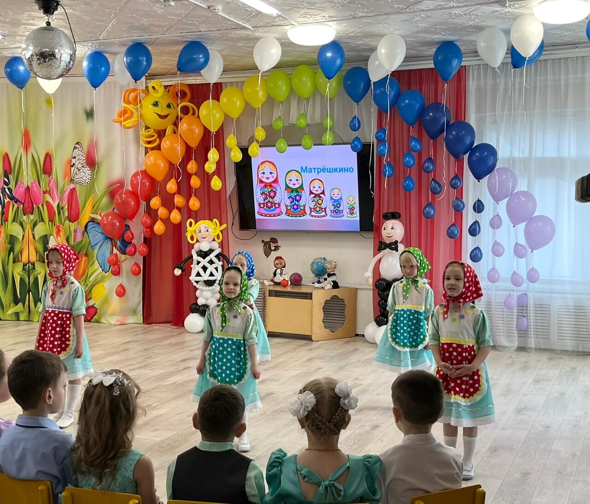
Исполняли песню, читали стихи и отправились в путь!!!
Станция «Матрешкино!»

Slide 4
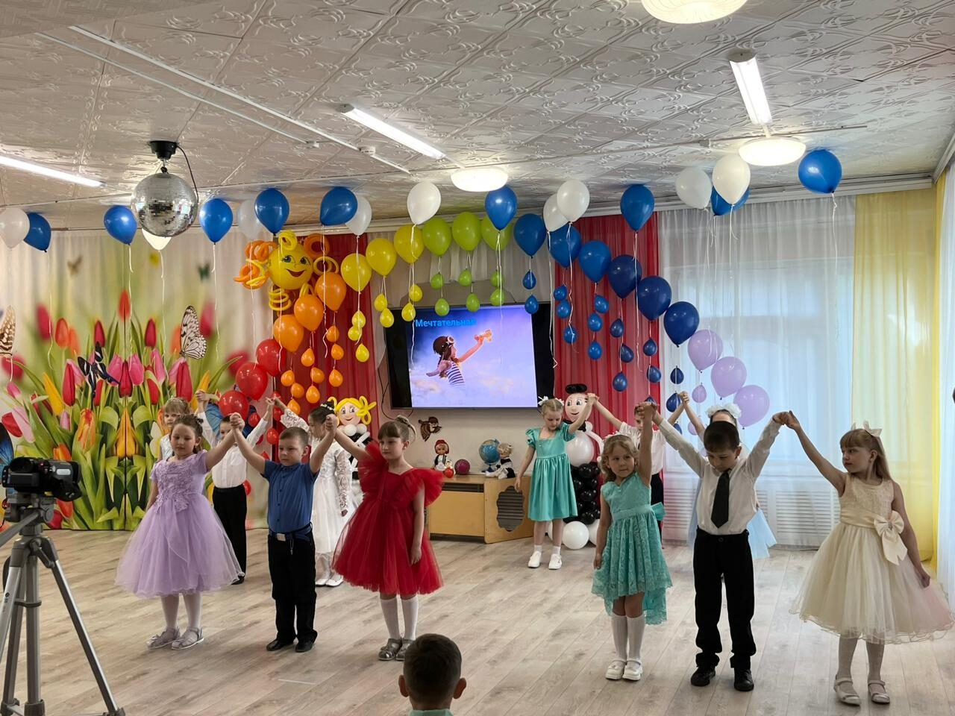
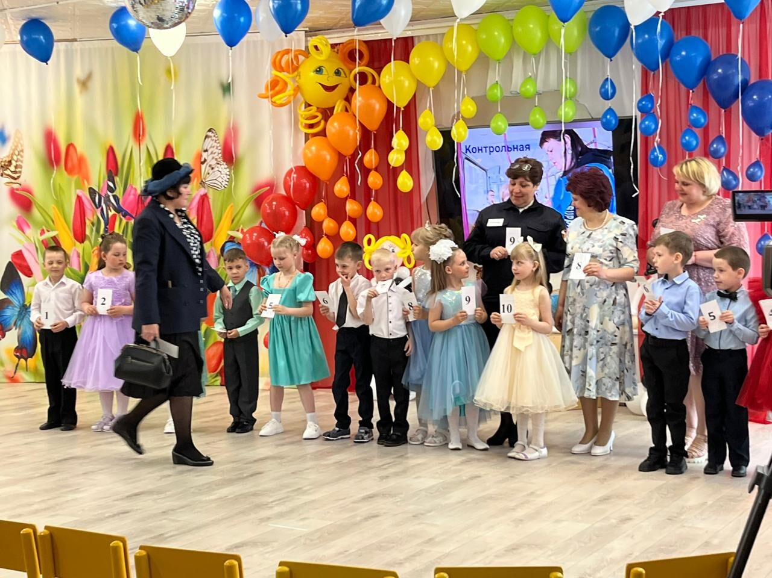
Станция
«Мечтательная!»
Станция
«Контрольная!»

Slide 5
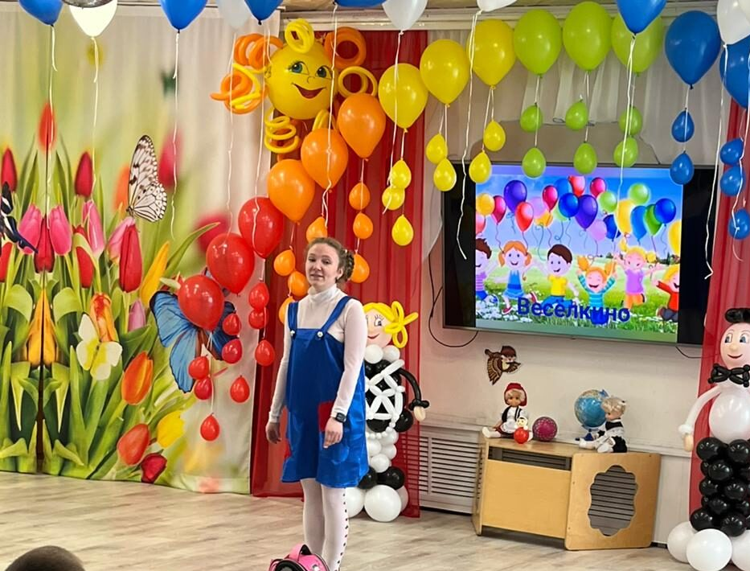
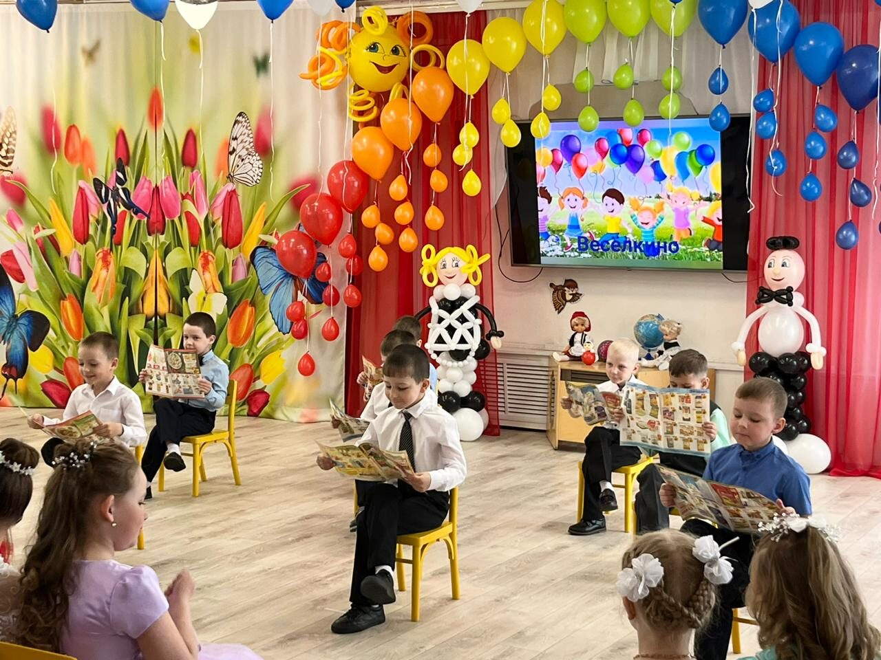
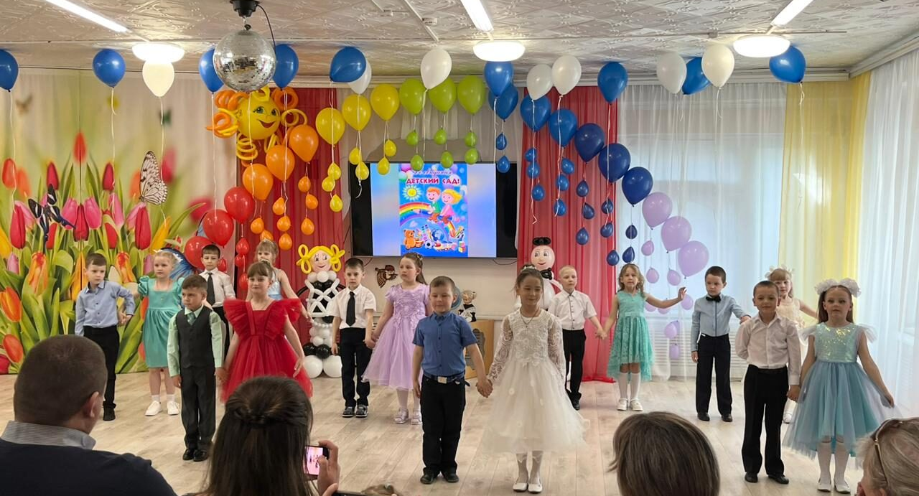
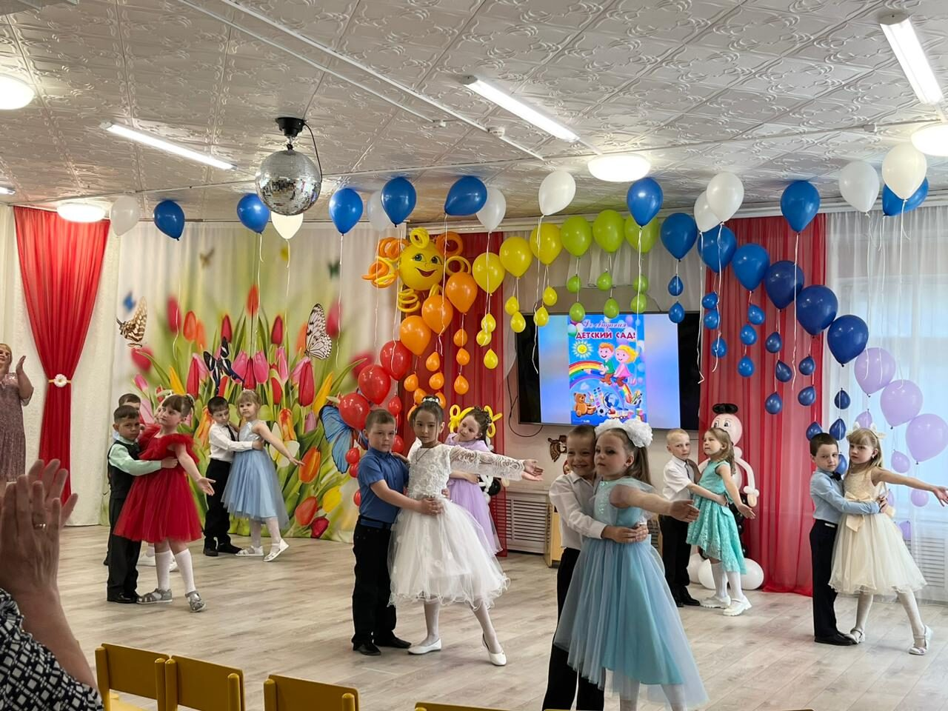
Станция «Веселкино!»
Станция «Прощальная»

Slide 6
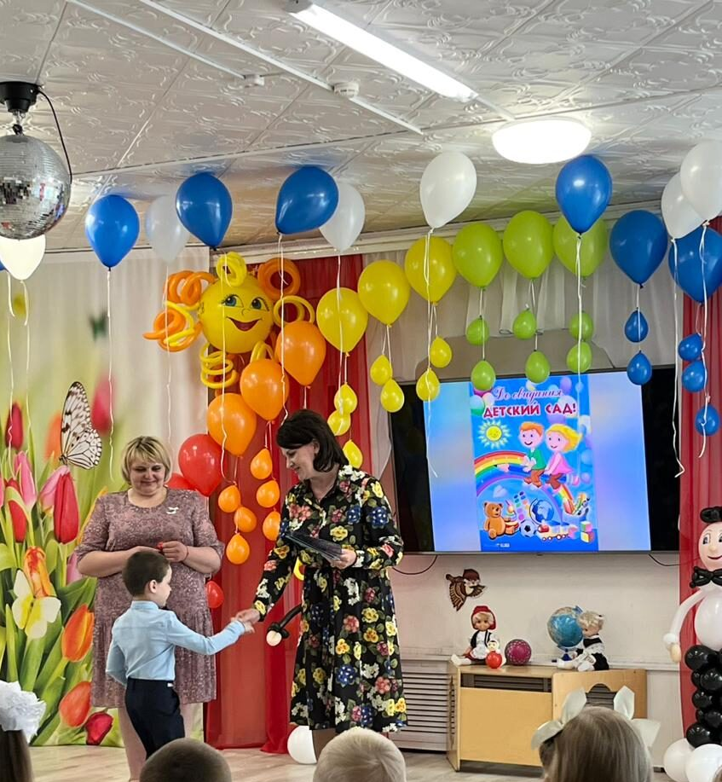
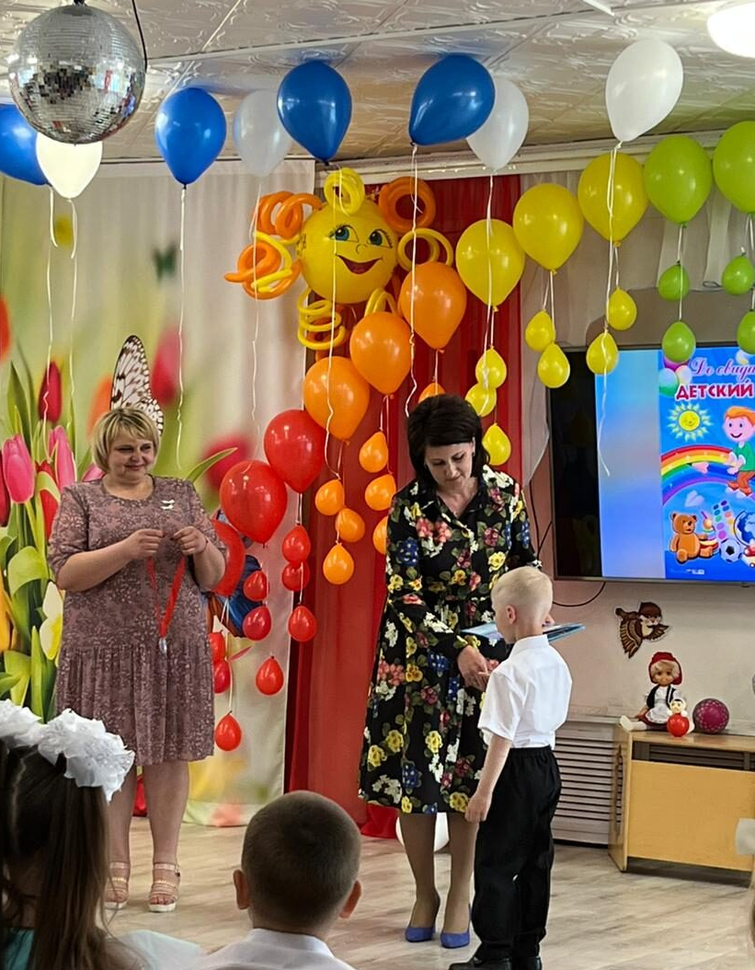
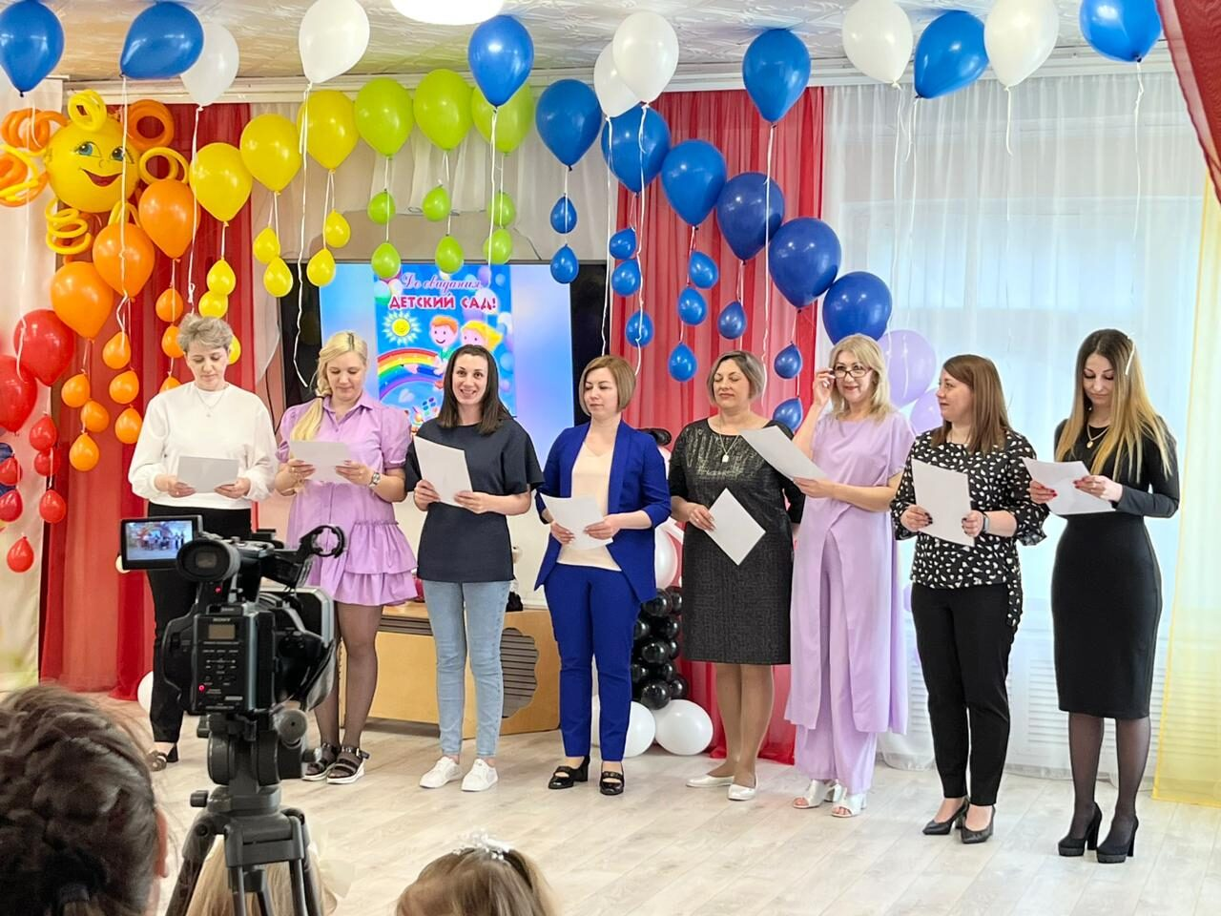
Вручение дипломов и подарков
Ответное слово родителей

Slide 7
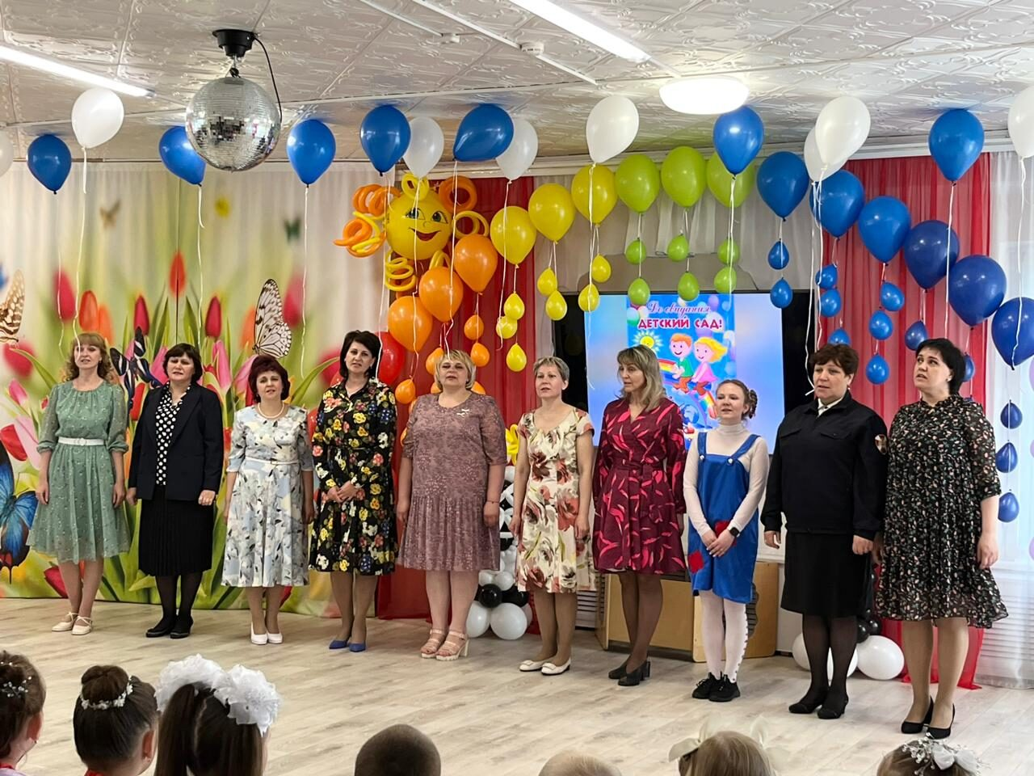
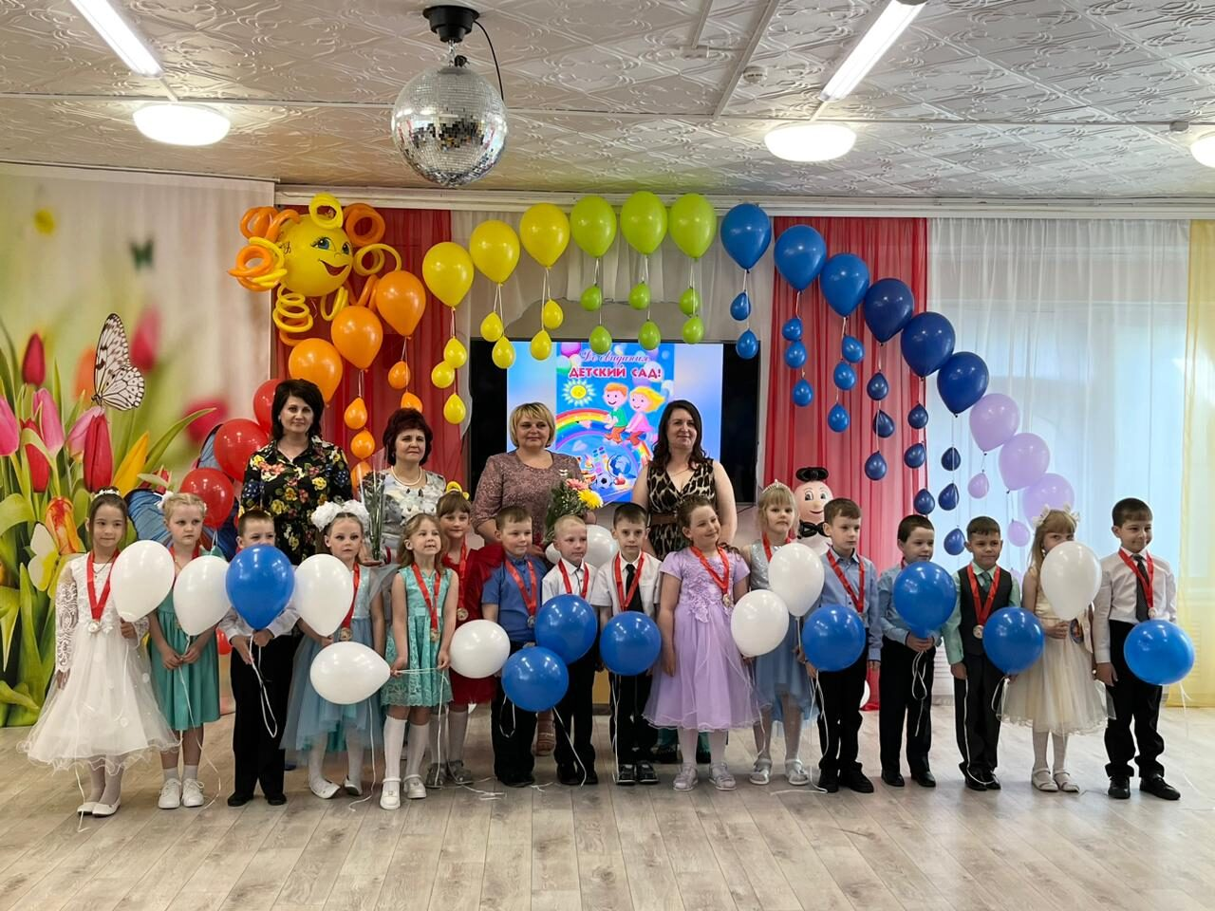
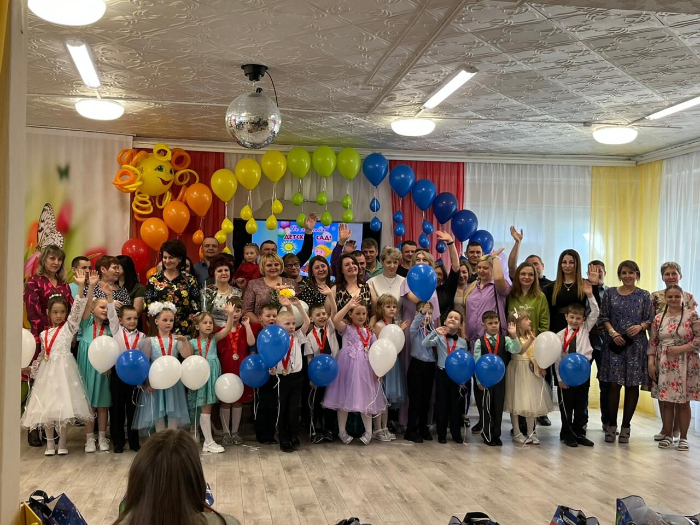
Музыкальный подарок
от педагогов

Slide 8
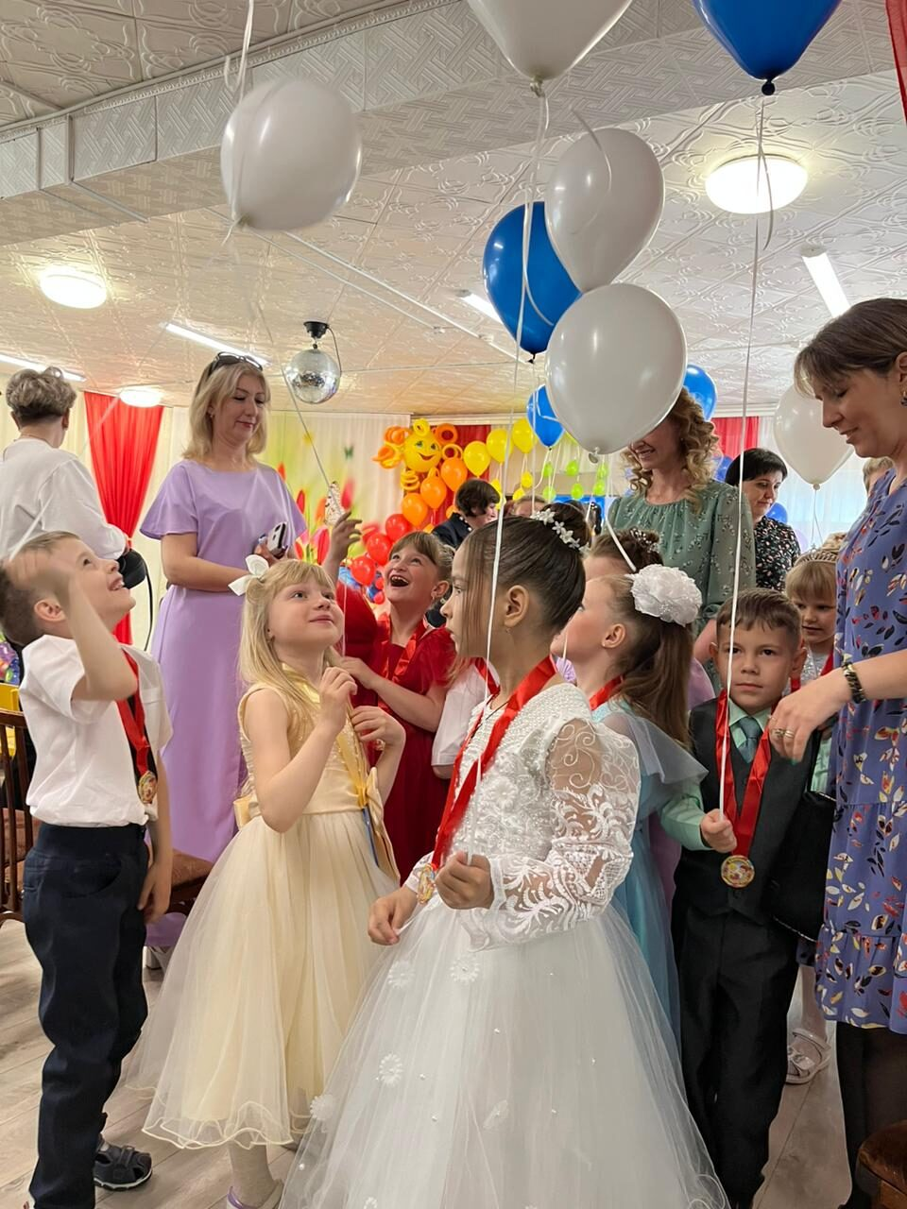
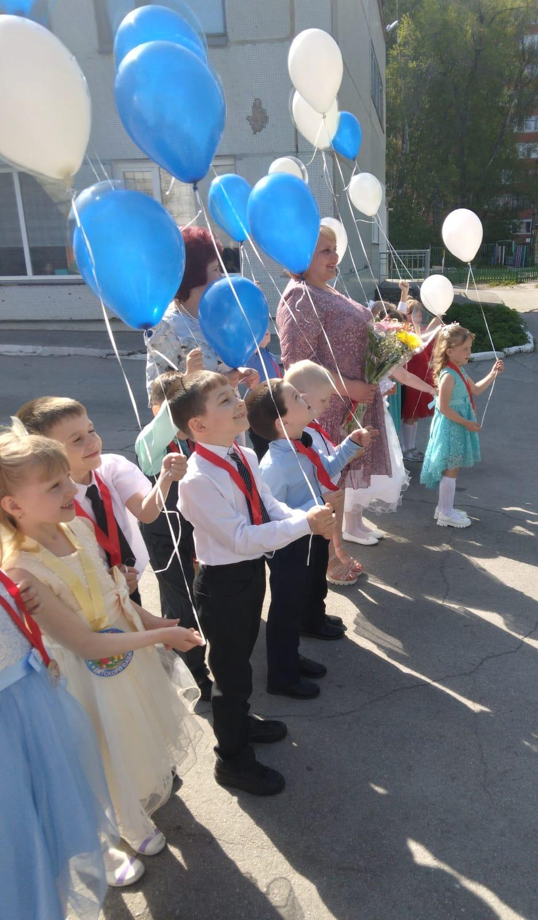
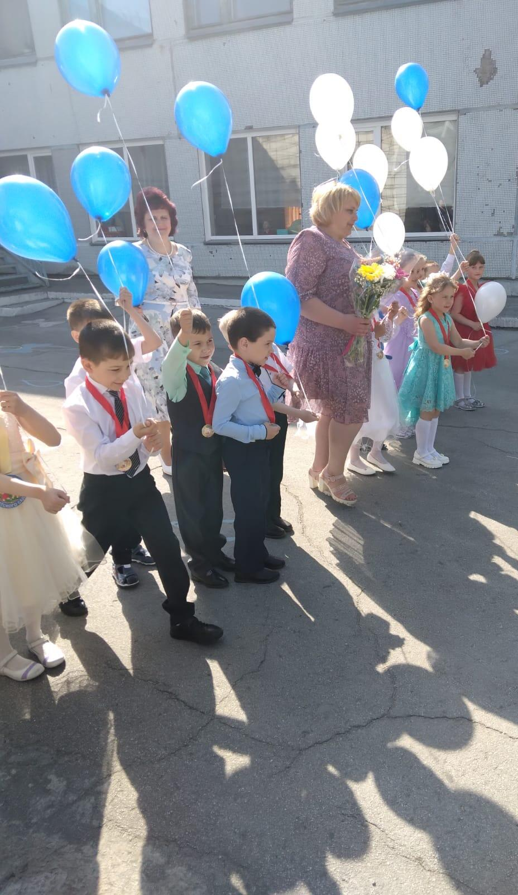
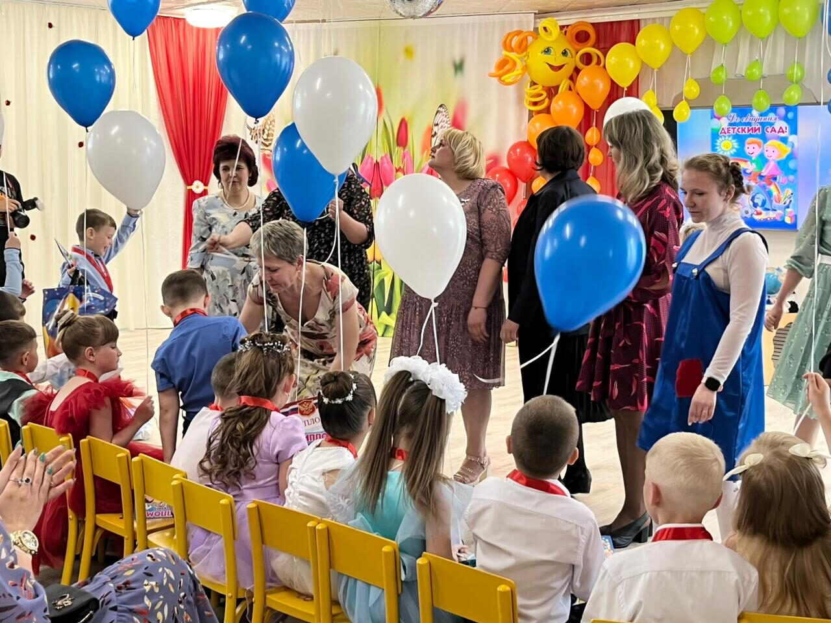
Запуск шаров желаний

Slide 9
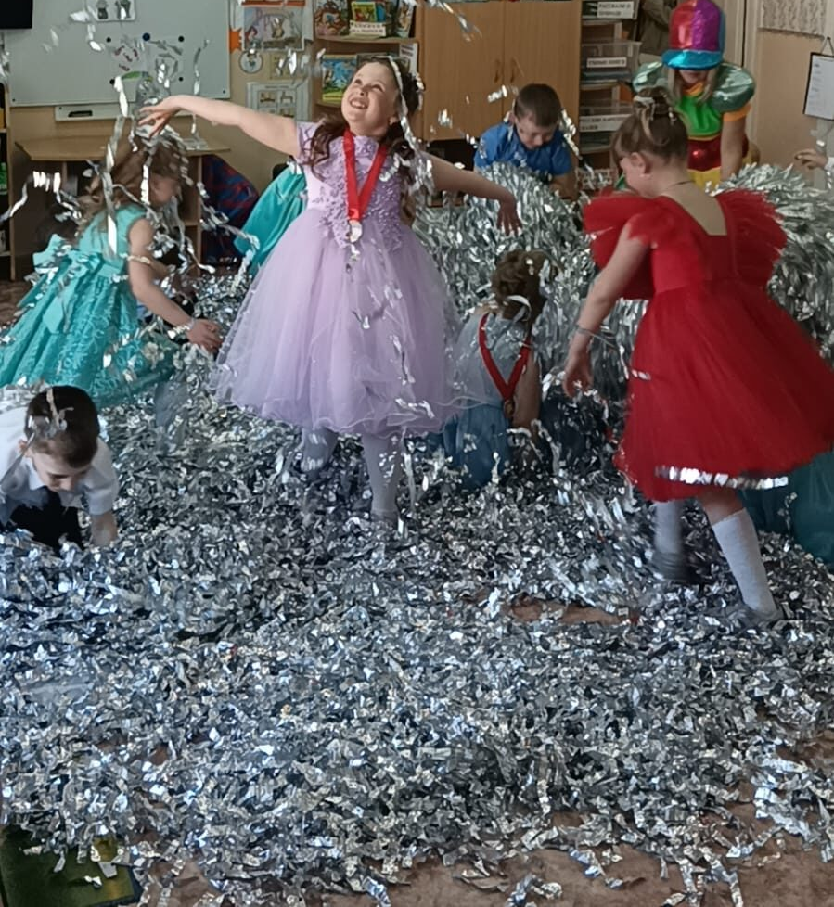
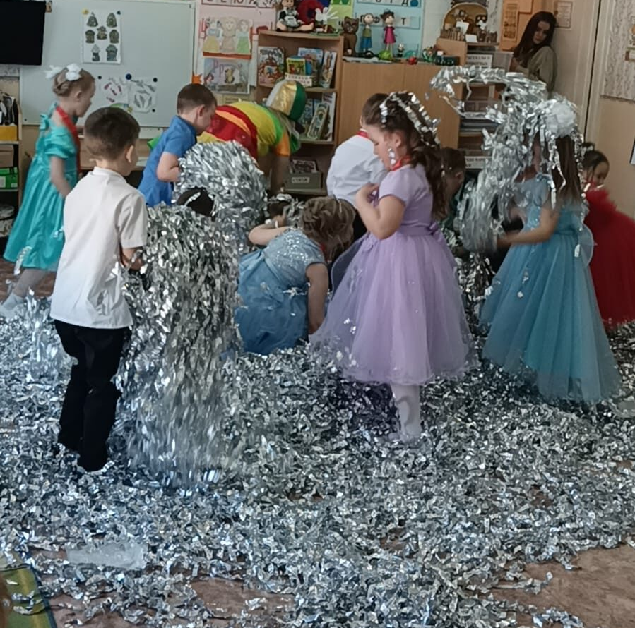
В группе ребят ждал сладкий сюрприз, фокусник и бумажная дискотека!!!

